Slide 1
Multimodal Affective Computing
Multimodal Affective Computing
Multimodal Affective Computing
Multimodal Affective Computing
Multimodal Affective Computing
李江楠
2021/06/15
HarmonyOS sans SC
Free now!

Slide 2




模态: 表达信息的不同媒介.
视觉模态
音频模态
文字模态
visual
audio
textual
VQA(471)
Multimodal affective computing
Q: 猫是什么颜色的?
字幕:
A: 白色.
白色
这种男的好o心哦
灰色
红色
黑色
情感: -3
情绪: 恶心
两种模态: 视觉(图片)/文字(问题)
三种模态: 视觉(视频:人物表情)/文字(字幕)/音频
三种模态都是序列(sequence).
Multimodal affective computing: 结合不同种模态来对视频中人物的情感极性(情绪类别)进行预测.

Slide 3
Multimodal affective computing存在哪些挑战.
1. 如何有效提取各模态的信息(informative or not).
2. 模态序列是否进行对齐(alignment).
3. 模态间天生存在异构性(heterogeneity), 如何消除或利用.
4. 模态如何进行融合(fusion).

Slide 4
1. 如何有效提取各模态的信息(informative or not).
Most frequently used: (文本模态除外)预先使用工具提取模态的特征.
视频模态: 图片序列(大量帧).
进行帧的采样.
对采样到的帧, 进行人脸表情特征的提取.
Facet模型.
特征向量序列.
音频模态: 声音的特征包含 梅尔频率倒谱系数, 节奏, VUV, 语调等.
COVAREP.
长度根据采样频率来定.
视频和音频特征提取完成后, 结合文本模态进行后续的处理 (不再变化, 类比glove向量).
“Fake” End 2 End
音频/视频模态特征(手动提取)在不同的数据集或者任务上不方便扩展.
每次都要抽一遍, 还不一定抽到了合适的信息.
Sub-optimal.
留给模型自己学着抽取. 一步到位. “真”E2E.
Multimodal End-to-End Sparse Model for Emotion Recognition. NAACL2021.

Slide 5
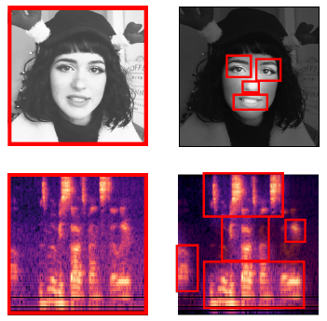
Multimodal End-to-End Sparse Model for Emotion Recognition.
这样做的弊端也很明显: 计算任务真的很繁重, 要占大量计算资源.
别人用向量. 这里是图片外加波谱图.
稀疏(sparse)版本: 砍一半计算负担的情况下保持性能.
视觉模态处理: MTCNN->VGG->Cross-modal CNN->Transformer.
Full version.
音频模态处理: VGG->Cross-modal CNN->Transformer.
模态融合->
预测
文本模态处理: Transformer.
Sparse version.
Cross-modal CNN block进行修改
Cross-modal Attention
Sparse CNN
根据attention值进行Nucleus采样
Notes:
Nucleus采样后, 图像特征就是稀疏矩阵, 再用sparse CNN来处理. 可以降低FLOPs.
不见得计算资源大, 实现部分说用一块1080ti就ok了, 还没有用BERT消耗的资源大呀.

Slide 6
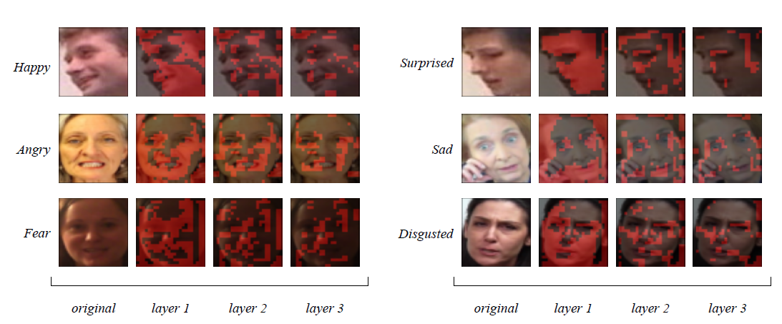
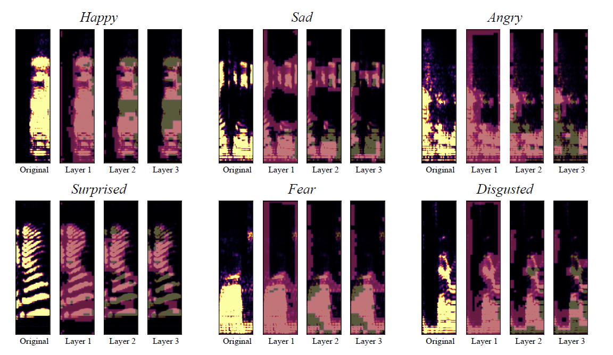


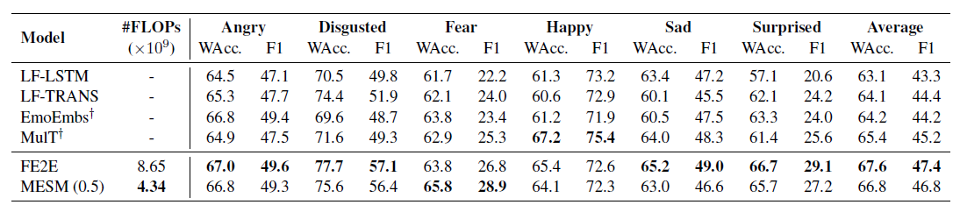
Multimodal affective computing存在哪些挑战.
1. 如何有效提取各模态的信息(informative or not).
2. 模态序列是否进行对齐(alignment).
3. 模态间天生存在异构性(heterogeneity), 如何消除或利用.
4. 模态如何进行融合(fusion).
Multimodal End-to-End Sparse Model for Emotion Recognition.
Nucleus采样后激活的区域
随Cross-modal attention的层数的变化
Full version和sparse version性能对比
IEMOCAP
MOSEI

Slide 7
Multimodal affective computing存在哪些挑战.
1. 如何有效提取各模态的信息(informative or not).
2. 模态序列是否进行对齐(alignment).
3. 模态间天生存在异构性(heterogeneity), 如何消除或利用.
4. 模态如何进行融合(fusion).

Slide 8

2. 模态序列是否进行对齐(alignment).
为什么要对齐?
* 三种模态序列, 长度不同. 一个词会对应好帧人脸以及一段音频谱.
* 对齐后的模态序列都是相同长度的, 方便后续处理.
* 对齐后的模态序列特征更加集中, 减少噪声的影响.
it’s
huge
sort
of
spectacle
movie
区间内视频/音频
特征向量平均
但是, 对齐需要人工标记(哪个词对应哪个时间段), 如果缺乏这样的时间标记?
让模型自己学对齐. -> Attention.
Multimodal Transformer for Unaligned Multimodal Language Sequences. ACL2019.

Slide 9
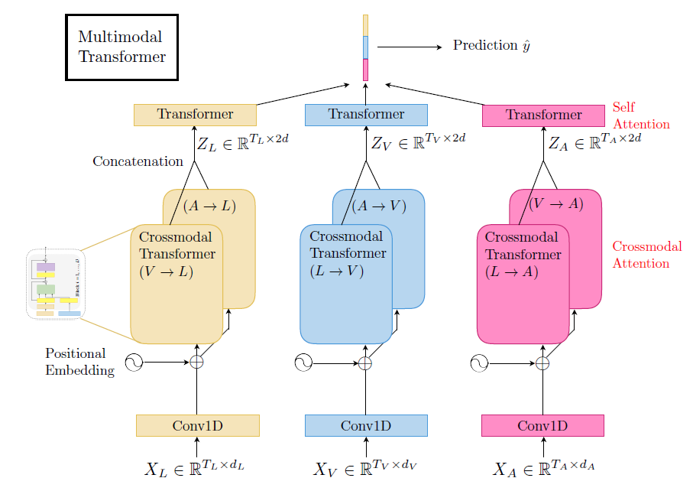
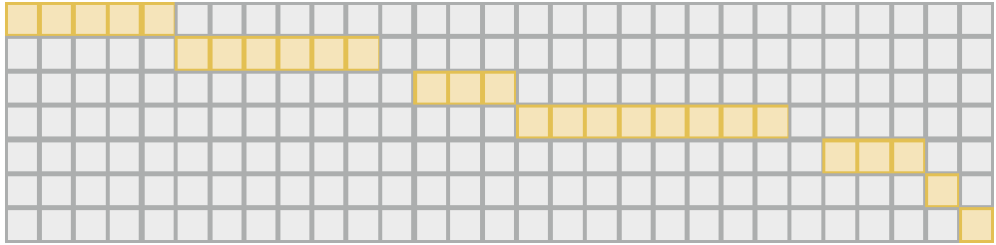
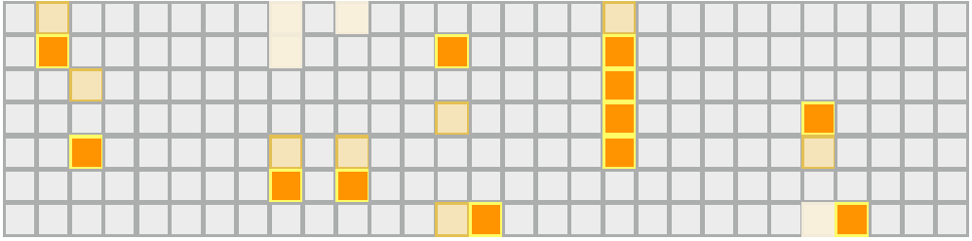
Multimodal Transformer for Unaligned Multimodal Language Sequences.
Crossmodal attention
三个模态互相对齐
V->L
A->L
L作为Q
V/A作为注意力的KV
L
对齐
V/A
L
学习
V/A

Slide 10
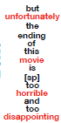
Multimodal affective computing存在哪些挑战.
1. 如何有效提取各模态的信息(informative or not).
2. 模态序列是否进行对齐(alignment).
3. 模态间天生存在异构性(heterogeneity), 如何消除或利用.
4. 模态如何进行融合(fusion).
Multimodal Transformer for Unaligned Multimodal Language Sequences.
皱眉
强调
不耐烦/生气
这几帧人物在说”很不幸”, 并且表情变化很大
这几帧人物表情变化丰富
模型除了学习对齐外(其实对齐的效果并不好, 情有可原吧), 不过模型可以使得文本和视频之间有相似情感特征的词和帧提供高权重

Slide 11
Multimodal affective computing存在哪些挑战.
1. 如何有效提取各模态的信息(informative or not).
2. 模态序列是否进行对齐(alignment).
3. 模态间天生存在异构性(heterogeneity), 如何消除或利用.
4. 模态如何进行融合(fusion).

Slide 12
4. 模态如何进行融合(fusion).
融合: 联合不同模态的特征表示来进行最终的判断. 将模态融合成一个表征的操作.
上述模型两个模型都是进行简单的拼接融合
Attention融合/Tensor融合/Memory融合/门控融合
什么时候融合?
早融合(early fusion)/晚融合(late fusion)/中间融合(mid fusion)
早融合
晚融合
中间融合
Integrating Multimodal Information in Large Pretrained Transformers. ACL2020.

Slide 13
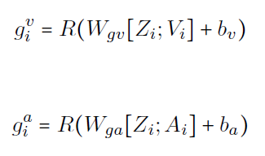
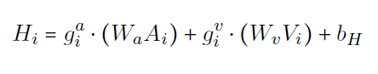
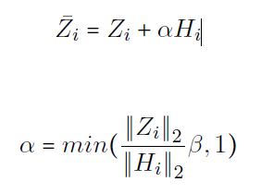
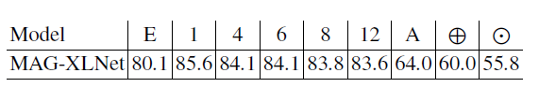
Multimodal affective computing存在哪些挑战.
1. 如何有效提取各模态的信息(informative or not).
2. 模态序列是否进行对齐(alignment).
3. 模态间天生存在异构性(heterogeneity), 如何消除或利用.
4. 模态如何进行融合(fusion).
Integrating Multimodal Information in Large Pretrained Transformers.
预训练模型取得了成功, 但是仅仅在文本模态. 多模态语言的微调依然缺乏研究.
提出多模态适应门控(Multimodal Adaptation Gate)来进行模态融合.
BERT
BERT
MAG
视觉输入
音频输入
BERT
XL-Net不同层之后进行融合的结果.

Slide 14
Multimodal affective computing存在哪些挑战.
1. 如何有效提取各模态的信息(informative or not).
2. 模态序列是否进行对齐(alignment).
3. 模态间天生存在异构性(heterogeneity), 如何消除或利用.
4. 模态如何进行融合(fusion).

Slide 15
3. 模态间天生存在异构性(heterogeneity), 如何消除或利用.
各种模态融合开花, 但是模态都是不同类型的数据, 天生就有异构性, 存在较大的gap.
在没消除这种gap的情况下, 强行进行模态融合, 效果可能是次优的.
需要将不同模态映射到同一个特征空间中, 消除gap.
模态表征学习.
Learning Relationships between Text, Audio, and Video via Deep Canonical Correlation for Multimodal Language Analysis. AAAI2020.
Modality to Modality Translation: An Adversarial Representation Learning and Graph Fusion Network for Multimodal Fusion. AAAI2020.
异构性一定对模态的融合带来妨碍吗?
不一定.
Learning Modality-Specific Representations with Self-Supervised Multi-Task Learning for Multimodal Sentiment Analysis. AAAI2021.
MISA: Modality-Invariant and -Specific Representations for Multimodal Sentiment Analysis. MM2020.

Slide 16
Learning Relationships between Text, Audio, and Video via Deep Canonical Correlation for Multimodal Language Analysis.
一个小例子: “生气”和”激动”会有相似的语音特征(音量大, 音调高). “伤心”和”恶心”人的表情会有点相似比如皱眉.
所以需要拉近不同模态之间的相关度, 这样可以消除来自这些单模态的干扰特征.
典型相关分析(Canonical Correlation Analysis, CCA): 找到一个能够使得两个输入的相关性最大的线性子空间(linear subspace).
深度典型相关分析( Deep Canonical Correlation Analysis, DCCA): 用神经网络来学习非线性的相关性.
Text模态是主导模态: 让visual和audio模态向text模态靠近.

Slide 17
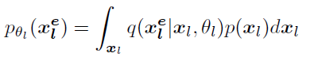

Modality to Modality Translation: An Adversarial Representation Learning and Graph Fusion Network for Multimodal Fusion.
Diss那些搞融合的方法: 搞明白表征的分布空间了没, 就急着融合.不要装了美眉, 放下你的身段. 先解决不同模态之间的异质性.
Adversarial对抗
Encoder将模态映射到分布p_beta
Discriminator: 尝试将视频/音频模态分为false, 文本模态分为true.
在不同分布中(一个靠近1, 一个靠近0)
Encoder: 迷惑判别器, 让判别器把所有模态都判为true.
判别器判给每个模态的概率相等.
对抗Loss: 略.
Reconstruction重构
判别器
分类器
避免模态独特信息的流失.
编码器L
解码器L
额外: 减小分类误差, plus分类器.
重构Loss, 分类Loss: 略.
编码器v
解码器v
编码器a
解码器a

Slide 18
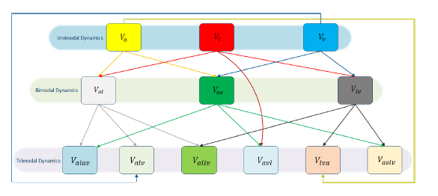
Modality to Modality Translation: An Adversarial Representation Learning and Graph Fusion Network for Multimodal Fusion.
先表征学习, 后融合.
作者提出一个图融合网络.
融合模态信息和模态间交互信息.
单模态算一个总表征(MLP+Attention)
U
双模态: 单模态两两算交互表征和权重.
双模态: 双模态总表征.
B
三模态: 类似上述步骤.
T
具体计算: 略.
Notes:
Vm1m2 = MLP(Vm1 Vm2 ;MLP )
Sm1m2 = V T m1* Vm2
Alpha_m1m2 =(m1 + m2)/(Sm1m2 + 0.5)
Softmax(alpha_m1m2)

Slide 19
Learning Modality-Specific Representations with Self-Supervised Multi-Task Learning for Multimodal Sentiment Analysis.
首先: CH-SIMS: A Chinese Multimodal Sentiment Analysis Dataset with Fine-grained Annotations of Modality. ACL2020.
M是三种模态下标签分布; T/A/V为单模态下标签分布.
单模态是会提供很多不同于多模态的判断的.
Q: 单模态中不同于多模态的标注信息引导的表征学习一定会影响模型效果嘛?
A: 这篇论文通过多任务学习, 表明了单模态标注信息是能提供补充信息的.
然而单模态的标注需要额外的人工标注. 本文使模型自己生成单模态标注.

Slide 20
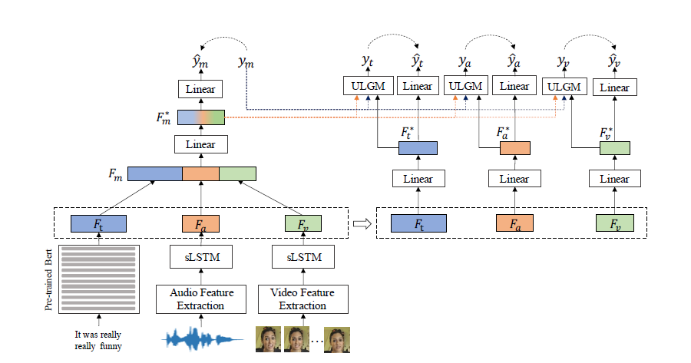
Learning Modality-Specific Representations with Self-Supervised Multi-Task Learning for Multimodal Sentiment Analysis.
依然是多任务学习的形式, 不过对于单模态部分的标注是通过模型自监督形式生成的.
基于的假设是:
标注差异与模态表征到类别中心的距离的差异正相关. (拗口)
单模态标签和多模态标签关系紧密.
难以理解☝
Notes:
如果单模态标签和多模态标签相同, 那么距离靠的近那么到类别中心点的距离之间也会相近, 差异性小, 如果不同, 那么离得远, 那么这个距离的差异性就大.

Slide 21
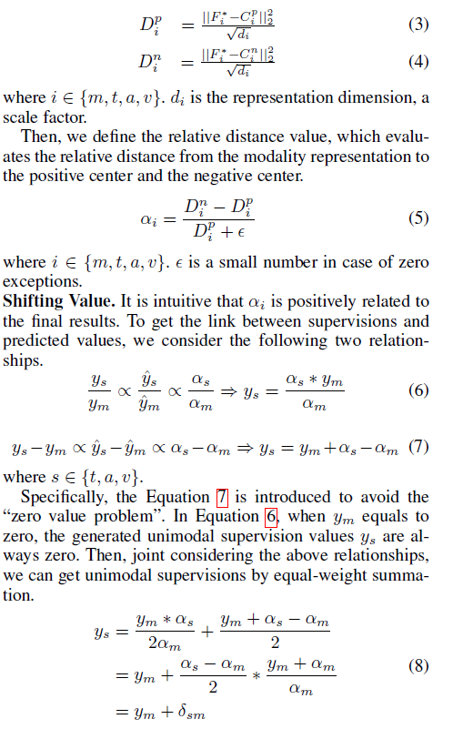
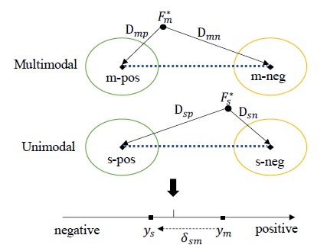
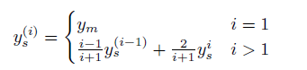
Learning Modality-Specific Representations with Self-Supervised Multi-Task Learning for Multimodal Sentiment Analysis.
到标签中心距离
相对距离
标注正相关
标注正相关
避免0值问题(乘除)
渐进式更新单模态标签:
用多模态标签进行初始化
Notes:
Unimodal label generation example. Multimodal representation Fm is closer to the positive center (m-pos) while unimodal representation is closer to the negative center (s-neg). Therefore, unimodal supervision ys is added a negative offset sm to the multimodal label ym.

Slide 22
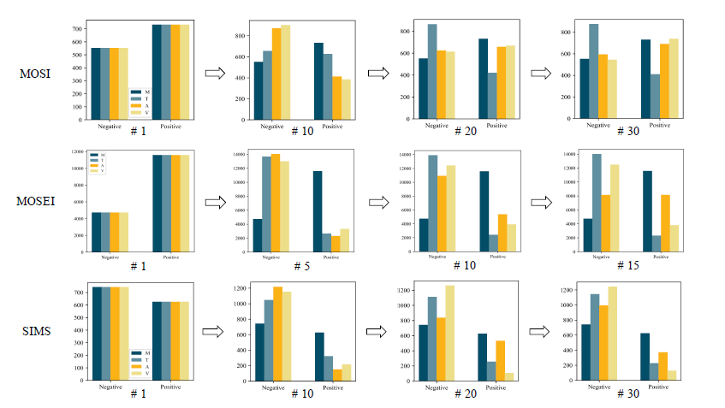
Learning Modality-Specific Representations with Self-Supervised Multi-Task Learning for Multimodal Sentiment Analysis.
随着训练轮数, 各类别标签的分布变化.
Notes:
存在的问题, 学习到的negative标签普遍偏高. 事实上应该多模态, 单模态标注的差异没有学习到的差异这么大.

Slide 23
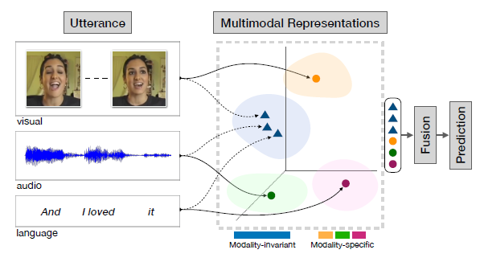
MISA: Modality-Invariant and -Specific Representations for Multimodal Sentiment Analysis.
模态由于异质性, 之间存在gap; 模态独有的特征也可以作为补充信息(complementary information)来帮助预测.
MISA旨在学习一个特征空间是的: 模态之间共有的不变(invariant)特征尽量靠近; 模态特有(specific)的特征尽量与彼此拉开距离.
Notes:
Despite the advances, these fusion techniques are often challenged by the modality gaps persisting between heterogeneous modalities. Additionally, we want to fuse complementary information to minimize redundancy and incorporate a diverse set of information.

Slide 24
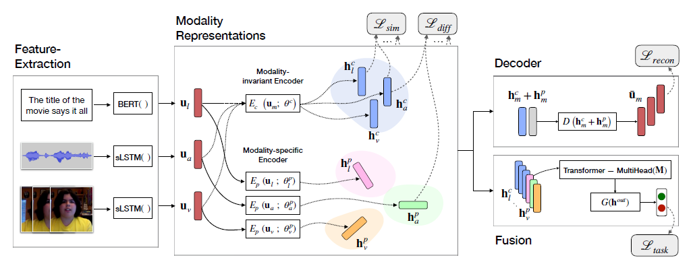
MISA: Modality-Invariant and -Specific Representations for Multimodal Sentiment Analysis.
模型框架:

Slide 25
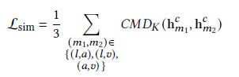
MISA: Modality-Invariant and -Specific Representations for Multimodal Sentiment Analysis.
提高模态不变特征间的相似性
使用Central Moment Discrepancy (CMD)
Notes:
CMD is a state-of-the-art distance metric that measures the discrepancy between the distribution of two representations by matching their order-wise moment differences

Slide 26
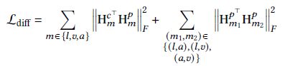
MISA: Modality-Invariant and -Specific Representations for Multimodal Sentiment Analysis.
提高模态不变特征间的相似性
使用Central Moment Discrepancy (CMD)
拉大modal-invariant表征和modal-specific表征之间的差异性.
MISA使得这些表征正交. 训练目标是:
Notes:
CMD is a state-of-the-art distance metric that measures the discrepancy between the distribution of two representations by matching their order-wise moment differences.
Frobenius范数.

Slide 27
MISA: Modality-Invariant and -Specific Representations for Multimodal Sentiment Analysis.
提高模态不变特征间的相似性
使用Central Moment Discrepancy (CMD)
拉大modal-invariant表征和modal-specific表征之间的差异性.
重构表征: 避免学到trivial的表征.
MISA使得这些表征正交. 训练目标是:
Notes:
CMD is a state-of-the-art distance metric that measures the discrepancy between the distribution of two representations by matching their order-wise moment differences.
Frobenius范数.

Slide 28
MISA: Modality-Invariant and -Specific Representations for Multimodal Sentiment Analysis.
提高模态不变特征间的相似性
使用Central Moment Discrepancy (CMD)
拉大modal-invariant表征和modal-specific表征之间的差异性.
重构表征: 避免学到trivial的表征.
MISA使得这些表征正交. 训练目标是:
模态融合: 将学习到的六个表征用transformer encoder进行融合.
Notes:
CMD is a state-of-the-art distance metric that measures the discrepancy between the distribution of two representations by matching their order-wise moment differences.
Frobenius范数.

Slide 29
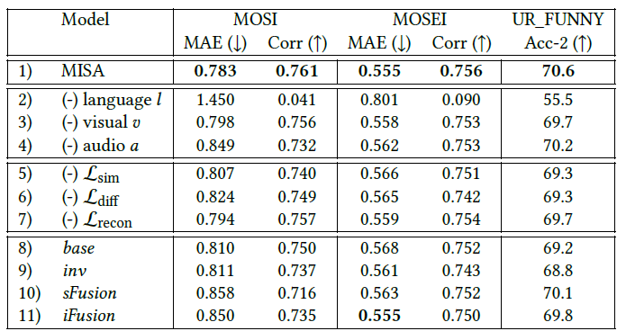
MISA: Modality-Invariant and -Specific Representations for Multimodal Sentiment Analysis.
Something weird:
Base是没有任何表征学习的模型.
Inv是只学习modal-invariant表征(丢掉specific表征学习)的模型.
sFusion是都学习, 但是只使用specific表征.
iFusion是都学习, 但是只使用invariant表征.
sFusion的结果有点好…然而iFusion的性能没有那么好. 我寻思学习好的invariant特征才是符合直觉的呀. Base得结果也全方位超过inv, 这也不符合直觉.
Notes:
we utilize three separate encoders for each modality — similar to previous works — and employ fusion on them

Slide 30
NeXt Step Schedule
Next Step Schedule
Next Step Schedule
Next Step Schedule
Next Step Schedule

Slide 31
基于对比学习的模态表征学习.
之前的表征学习模型可能存在哪些问题:
MISA: invariant表征和specific表征尽管在散点图上有规律, 但是消融实验部分明显看得出来, invariant表征学习并不优秀. Specific表征依然带有相当重要的信息. 这不是我们想要的结果.
Self-MM: 自动生成单模态标注虽好, 但是生成算法明显偏向于negative标签. 不太符合真实场景. 而且对于实际实验效果我是抱有疑惑.
.
上述问题, 表明invariant和specific表征的分离远远不够, 而且表征的表示能力依然存在局限, 尤其是invariant表征(MISA和Self-MM).
可以先采用对比学习的方式来学习invariant和specific表征, 使得invariant和specific表征的分离更加彻底, 除此之外, 应该将更多关注放在invariant表征的提取.

Slide 32
The End
The End
The End
The End
The End

